Slide 1
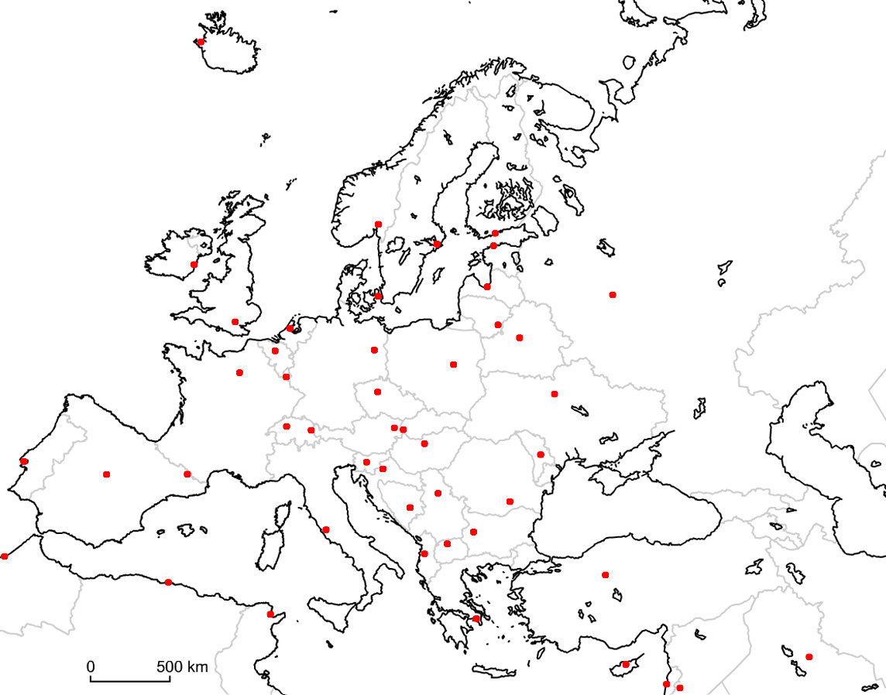
Moskva – 11,92 mil st.
ODABERI STRANICU
London – 8,61 mil st.
Reykjavik
Berlin – 3,56 mil st.
GRADOVI
RIJEKE
Madrid – 3,16 mil st
Klikni na crvenu točku ili na popis sa strane za prikaz grada
Rim – 2,87 mil st.
Pariz – 2,28 mil st
Bukurešt – 1,90 mil st
Beč – 1,81 mil st
Budimpešta – 1,74 mil st
Varšava – 1,74 mil st
Oslo
Helsinki
Sofija – 1,28 mil st
Prag – 1,26 mil st
Dublin
Stockholm
Tallin
Brisel – 1,17 mil st
Erevan – 1,06 mil st
Riga
Moskva
Stockholm – 0,91 mil st
London
Amsterdam
Kopenhagen
Vilnius
Amsterdam – 0,82 mil st
Brisel
Berlin
Minsk
Zagreb – 0,79 mil st
Pariz
Varšava
Atena – 0,64 mil st
Luxemburg
Prag
Riga – 0,64 mil st
Kijev
Helsinki – 0,62 mil st
Bern
Vaduz
Bratislava
Beč
Oslo – 0,61 mil st
Lisabon
Budimpešta
Kišinev
Kopenhagen – 0,58 mil st
Madrid
Ljubljana
Zagreb
Lisabon – 0,54 mi st
Andora la Vella
Sarajevo
Bukurešt
Vilnius – 0,53 mi st
Beograd
Dublin – 0,52 mi st
Rim
Sofija
Kišinev – 0,49 mil st
Podgorica
Skopje
Tallin – 0,43 mi st
Ankara
Bratislava – 0,41 mi st
Andora la Vella – 0,02 mil st
Atena
Bern – 0,12 mil st
Vaduz – 0,005 mil st
Nicosia
Erevan
Luxemburg – 0,10 mil st

Slide 2
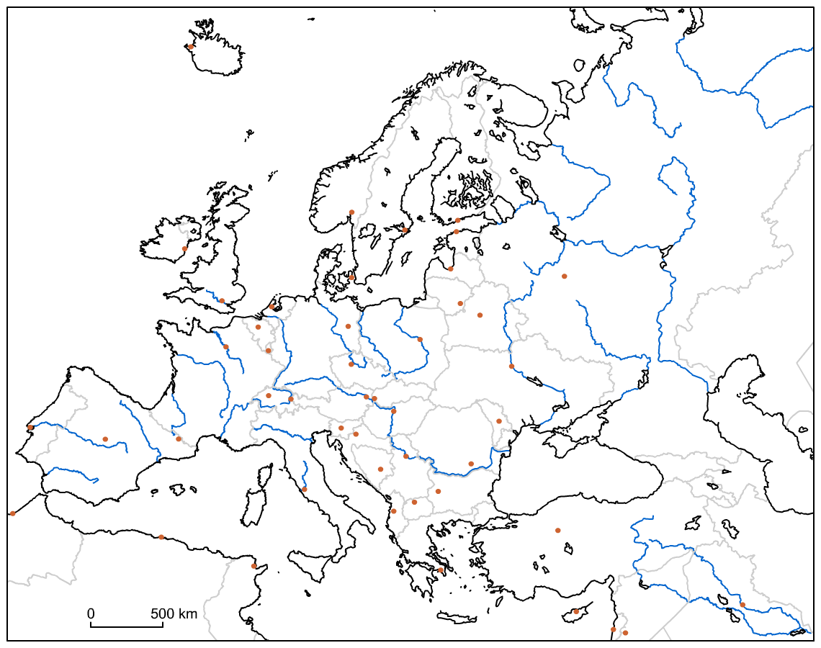
ODABERI STRANICU
Volga – 3 690 km
GRADOVI
RIJEKE
Ob
Ob – 3 680 km
Dunav – 2 860 km
Pečora
Ob
Dnjepar – 2 850 km
Klikni na rijeku ili na popis sa strane za prikaz rijeke
Eufrat – 2 815 km
Don – 1 970 km
Tigris – 1 950 km
Sj. Dvina
Pečora – 1 809 km
Kama
Kama – 1 805 km
Neva
Rajna – 1 320 km
Sj. Dvina – 1 310 km
Volga
Laba – 1 159 km
Volga
Visla – 1 067 km
Lora – 1 012 km
Temza
Tejo – 1 008 km
Volga
Ebro – 930 km
Sena
Rajna
Laba
Odra
Visla
Dnjepar
Don
Odra – 909 km
Lora
Volga
Rona – 812 km
Sena – 776 km
Gironde
Dunav
Guadalquir – 657 km
Rona
Po – 652 km
Tejo
Ebro
Po
Gironde – 602 km
Guadalquir
Dunav
Tiber – 406 km
Tiber
Temza – 346 km
Neva – 74 km
Eufrat
Tigris

